Slide 1
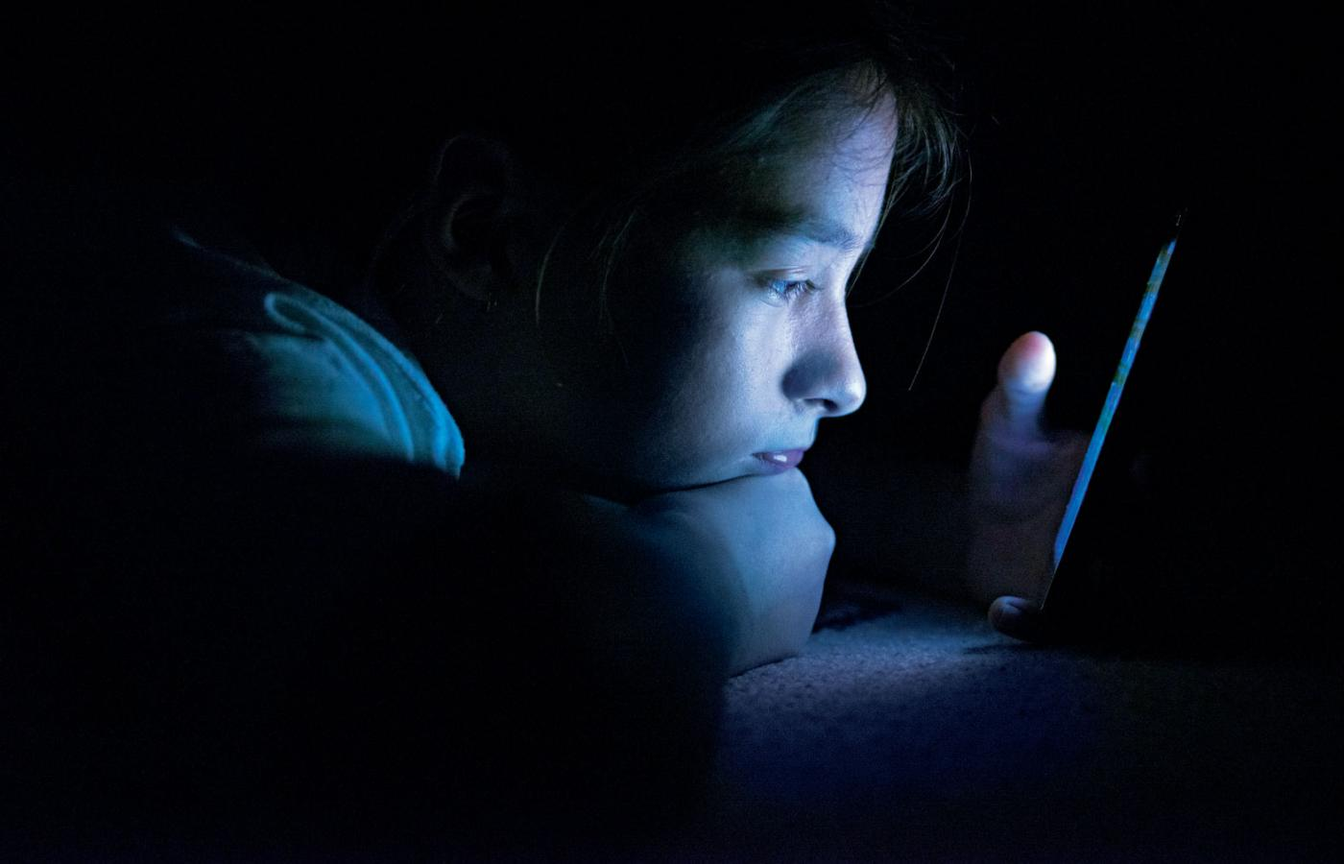
UZALEŻNIENIE DZIECI
I MŁODZIEŻY ​ OD MEDIÓW
CYFROWYCH​
Anna Piwowarska
Notes:
Nałogowe korzystanie z mediów cyfrowych, wśród których wymienia się Internet, telewizję, gry sieciowe, telefony komórkowe, wydaje się być nowym zjawiskiem. I w pewnej mierze tak jest, bo podłożem uzależnień od nowoczesnych mediów jest „cywilizacja medialna”, znak naszych czasów. Ale należy pamiętać, że nowe media stanowią nowe środowisko do realizowania zachowań nałogowych, które występowały wcześniej. E-hazard to przedłużenie dawnej gry w karty, ruletkę, czy obstawiania wyścigów konnych, cyberseks – uzależnienia od seksu. Istniejące jak świat światem zachowania patologiczne, związane z przemocą wobec osób, którym trudno się obronić przed prześladowaniem przybrały nową formę – cyberbullyingu, czyli dręczenia za pomocą narzędzi oferowanych przez sieć.

Slide 2
Kilka alarmujących nagłówków! Czy dadzą nam do myślenia?

Slide 6
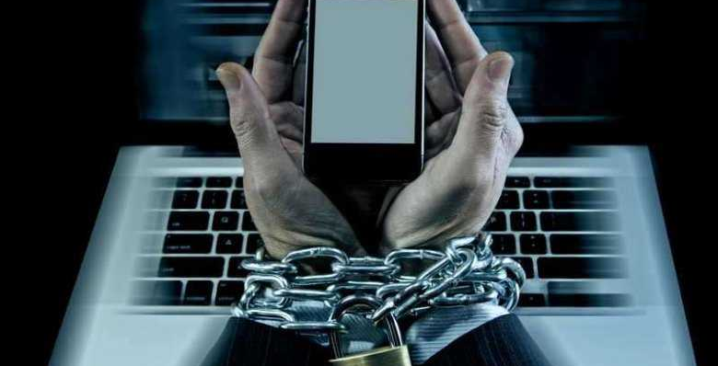
Kliknij, aby dodać tekst
Notes:
Uzależnienie od mediów cyfrowych deklaruje 23 procent młodzieży w Polsce. Stanowczą walkę ze smartfonami w szkołach rozpoczął francuski rząd. Zgodnie z nowym prawem od 1 września do szkoły z telefonem nie bezie mógł przyjść żaden uczeń od 3 do 15 rż. W większości przypadków na świecie takie zakazy są w gestii dyrektorów szkół. W Polsce również. Jednocześnie wiadomo, że samo zakazywanie używania telefonów nie rozwiąże problemów. Ważna jest edukacja, jak u najmłodszych. Umieszczanie smartfonów w szatniach dziewczynek zdarza się nagminne. Dla dzieciaków to świetna zabawa. Nie mają jednak pojęcia, jakie mogą być konsekwencje opublikowania czyjegoś zdjęcia czy filmiku w sieci. Potem trafiają do sądu rodzinnego i płaczą, że nikt ich nie ostrzegł

Slide 7
Z Życia wzięte
Nie tylko ja sobie z synem nie radzę, nawet psychologowie tego nie potrafią - mówi Anna , mama 13-letniego chłopca, który cierpi na fonoholizm [uzależnienie od mediów cyfrowych]. - Próbowałam wszystkiego - od proponowania spędzenia czasu bez mediów po zabieranie sprzętu, co skutkowało niszczeniem rzeczy, biciem domowników, przekleństwami - opowiada. Jej syn spacer, wspólną wycieczkę, wyjście na pizzę traktuje jak karę. - Trudne jest funkcjonowanie z dzieckiem, które może wszystko, ale nie robi nic, bo całe jego życie kręci się wokół gier na telefonie i autorytetów z YouTube'a - podsumowuje matka.

Slide 8
JAK NARKOTYK
Według najnowszych badań Fundacji Dbam o Mój Z@sięg prawie 3 proc. młodzieży w wieku od 12 do 18 lat skrajnie nadużywa mediów cyfrowych, czyli nigdy nie rozstaje się z telefonem.
Z badań z 2015-2016 roku wynika, że za uzależnionych od smartfonów uważa się niemal 23 proc. polskich nastolatków. Aż 50 proc. badanych, będąc w domu, komunikuje się z rodziną za pomocą telefonu i internetu, nie rozstaje się ze smartfonem nawet nocą.

Slide 9
Kto jest najbardziej narażony?
Nałogowe korzystanie z urządzeń mobilnych/mediów, podobnie jak uzależnienia od substancji psychoaktywnych, dotyczy wszystkich warstw społecznych, grup zawodowych i wiekowych. I jest niebezpieczne tak samo jak inne uzależnienia behawioralne: od robienia zakupów, pracy, hazardu. Sprawia, że traci się kontrolę nad sobą, niszczy siebie i swoje życie. Uzależnieniom od czynności towarzyszą często uzależnienia od alkoholu, narkotyków, w tym dopalaczy i innych substancji psychoaktywnych. Są to tzw. uzależnienia krzyżowe.

Slide 10
Uzależnienie od nowych mediów może wynikać z wielu czynników:
predyspozycji genetycznych i środowiskowych
izolacji społecznej
nieprzystosowania społecznego
niepełnosprawności fizycznej bądź intelektualnej
nasilenia stresujących sytuacji życiowych
zaburzeń nastroju, osobowości czy rozwoju, na tyle trudnych, że trudno samemu sobie z nimi poradzić

Slide 11
Objawy uzależnienia
głęboki dyskomfort, kiedy nagle telefon rozładuje się i nie ma w pobliżu ładowarki – pojawia się wówczas zły nastrój, niepokój, a nawet mogą zdarzyć się ataki paniki; wiele uzależnionych osób zabezpiecza się przed tym, nosząc zawsze przy sobie ładowarkę lub powerbank, dzięki czemu smartfon w każdej sytuacji posiada odpowiedni poziom naładowanej baterii

Slide 12
Objawy uzależnienia
Silne pragnienie lub poczucie przymusu korzystania z dostępu do mediów cyfrowych, bycia na portalach społecznościowych, ciągłego sprawdzania poczty elektronicznej, korzystania z gier on-line czy czatu.
Trudności z samokontrolą dotyczącą powstrzymania się od włączenia przeglądarki internetowej, smartfona,komputera, sprawdzenia poczty, włączenia gry.

Slide 13
Objawy uzależnienia
Wystąpienie zespołu abstynencyjnego (niepokój, krzyki, agresja słowna, szarpanie, ale też drżenie rąk, potliwość, obniżony nastrój to typowe objawy odstawienne. - Takie same symptomy występują u alkoholika czy narkomana)

Slide 14
Media cyfrowe – 6 najczęstszych następstw

Slide 15
Zaburzenia cyklu dnia i nocy
ponad 60% młodych osób kończy swój dzień z telefonem w ręku.
Niektórzy uczniowie w wieku 12-18 lat wskazuje, że taka czynność trwać może nawet 5 godzin. W tym czasie najczęściej używane są przez młodzież takie aplikacje jak YouTube czy Messenger.
Bezpośrednim następstwem takiego zachowania jest niewyspanie i przemęczenie, które towarzyszy uczniowi dnia następnego W dalszej perspektywie możemy mówić o rozwijaniu się krótkowzroczności, syndromie wyschniętych gałek ocznych (zaczerwienione spojówki, piekące i szczypiące oczy) czy wręcz bezsenności

Slide 16
Myśląc o negatywnych konsekwencjach związanych z używaniem mediów cyfrowych w godzinach wieczorno-nocnych, nie sposób nie wspomnieć o ważnej pochodnej, jaką jest niski poziom absorbcji treści przekazywanych przez nauczyciela podczas prowadzonych zajęć. Ogólne przemęczenie, niewyspanie jest przyczyną niższego poziomu koncentracji, braku uważności, kłopotów z zapamiętywaniem.

Slide 17
Zaburzenie w hierarchii priorytetów
Utrata kontroli czasowej nad używaniem smartfonów, tabletów, Internetu, gier on-line zawsze prowadzi do stopnienia czasu wolnego, ale również wpływa na dezorganizację czasu przeznaczonego na obowiązki szkolne czy domowe. Na tego rodzaju negatywną konsekwencję wskazuje 15,8% wszystkich przebadanych uczniów, kolejne 26,9% badanych przyznała, że w skutek korzystania z telefonu komórkowego i Internetu ma mniej czasu na naukę.

Slide 18
Spadek zdolności poznawczych
Brak koncentracji dzieci i młodzieży problemowo korzystających z telefonów komórkowych widoczny jest również w trakcie trwania lekcji: uczeń kompulsywnie używający smartfona charakteryzuje się niskim poziomem skupienia, powolnym przyswajaniem treści, niemożnością utrzymania koncentracji na wykonywanym zadaniu.

Slide 19
Przemoc rówieśnicza
We współczesnym świecie coraz częściej ma ona charakter cyfrowy
frustracja i zagubienie w życiu, osłabienie zdolności do podejmowania decyzji, wzrost agresji w wyniku uzależnienia prowadzi do cyberprzemocy

Slide 20
Tendencje do autoizolacji
Samotność, tendencje do autoizolacji, ograniczenie kontaktów społecznych, nieumiejętność nawiązywania relacji społecznych z rówieśnikami – to jedne z wielu negatywnych skutków zbytniego przywiązania do mediów cyfrowych.

Slide 21
cyberprzemoc
Przynajmniej 1 raz w życiu ofiarą robienia zdjęć bez pozwolenia było 58,5% uczniów
37,2% uczniów doświadczyła w swoim życiu hejtowania.

Slide 22
18% młodzieży biorącej udział w badaniu prowadzonym przez Uniwersytet Gdański oraz Fundację Dbam o Mój Z@sięg zadeklarowała, że na swoim smartfonie posiada bardzo dużo zdjęć i materiałów o charakterze intymnym, a 11,6% przyznała wprost, że przynajmniej raz w życiu zrobiła sobie zdjęcie intymne i upubliczniło w sieci. Z przeprowadzonych przez fundację badań wynika ponadto, że 25,5% uczniów deklaruje rozpowszechnianie tego rodzaju zdjęć, zdecydowanie częściej ten proceder uprawiają chłopcy niż dziewczęta. Przesyłanie nagich zdjęć przez Internet (tzw. robienie nudesków) może mieć swoje dalsze negatywne konsekwencje, do których niewątpliwie zaliczyć należy szantaż emocjonalny bądź wyłudzanie środków finansowych

Slide 23
Co można zrobić, aby nasze dziecko nie nadużywało mediów cyfrowych?

Slide 24
Wchodź w świat mediów cyfrowych wspólnie
z dzieckiem, rozmawiaj z nim o używaniu mediów cyfrowych, o umiejętnym i właściwym korzystaniu
na przykład ze smartfona, tabletu czy gier.

Slide 25
Kontroluj to, co dziecko robi w sieci. Okazuje się, że 20%-30% rodziców w opinii uczniów w ogóle nie angażuje się w to, co dzieci i młodzież robią w sieci. Kontroluj czas używania mediów cyfrowych, używaj kontroli rodzicielskiej, nie dawaj swojemu dziecku, w szczególności kiedy rozpoczyna ono korzystanie z technologii informacyjno-komunikacyjnych, nieograniczonego dostępu do Internetu.

Slide 26
Nie umożliwiaj dziecku przed ukończeniem trzynastego roku życia korzystania z żadnych portali społecznościowych. Aplikacje te obciążone są bardzo wysokim potencjałem uzależnieniowym

Slide 27
Staraj się być osobą, która wspólnie z dzieckiem poszukuje zainteresowań.

Slide 28
Staraj się uczyć dziecko używania mediów cyfrowych, ale bądź również osobą, która otwarta jest na uczenie się od własnego dziecka, jak w sposób kreatywny używać różnego rodzaju aplikacji i technicznych rozwiązań,

Slide 30
Z badań wynika , że najsilniejszym czynnikiem chroniącym młodzież przed zagrożeniami …...

Slide 31
Dla 10 % młodzieży , która nie wskazuje żadnego z rodziców jako przewodnika życiowego najsilniejszą ochronę daje relacja...

Slide 32
Efekt Babci jest bardzo wyraźny i nieporównywalnie silniejszy niż oddziaływanie innych przewodników

Slide 33
Dziękuję za uwagę

